Slide 1
《操作系统原理》实验
四、线程同步
重庆大学软件学院 洪明坚
2014年10月

Slide 2
目录
掌握信号量的实现与应用
FAQ

Slide 3
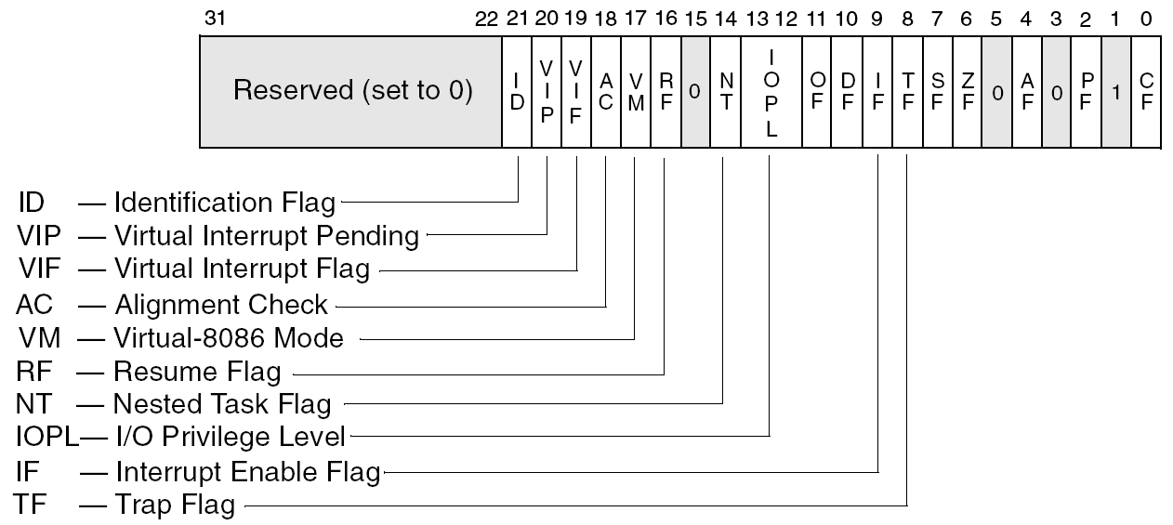
互斥
EPOS运行于单CPU的计算机上
  内核可以用开关中断实现互斥
中断的开关由EFLAGS中的IF位决定
  IF=1，中断打开
  IF=0，中断关闭
  指令
    sti，IF=1
    cli，IF=0

Slide 4
互斥
一般不直接用sti/cli，而是用
  save_flags_cli(flags)
    保存EFLAGS的值到一个变量flags中，然后IF=0
  restore_flags(flags)
    把变量flags的值恢复到EFLAGS中
例子
uint32_t flags;
save_flags_cli(flags);
临界区
restore_flags(flags)

Slide 5
线程的睡眠和唤醒
睡眠
  void sleep_on(struct wait_queue **head)
    参数head是睡眠队列的头指针的指针
唤醒
  void wake_up(struct wait_queue **head, int n)
    参数n表示要唤醒的线程个数
      n小于0表示唤醒该队列中的所有线程
sleep_on和wake_up必须在关中断环境中运行
  用save_flags_cli/restore_flags保护

Slide 6
一个例子
struct wait_queue *wq_kbd = NULL;//!!!非常重要!!!
uint16_t buf_kbd;
//从键盘读按键信息
int sys_getchar()
{
uint32_t flags;
save_flags_cli(flags);
//睡眠等待用户按键
sleep_on(&wq_kbd);
restore_flags(flags);
return buf_kbd;
}
//键盘中断处理函数
void isr_keyboard(uint32_t irq, struct context *ctx)
{
buf_kbd = read_data_from_kbd();
//注意：在ISR中，中断已经被关闭
//唤醒1个等待用户按键的线程
wake_up(&wq_kbd, 1);
}

Slide 7
实验内容
实现信号量
  编辑文件kernel/sem.c，实现如下四个函数
    int sys_sem_create(int value)
      value是信号量的初值
      分配内存要用kmalloc，不能用malloc！
      成功返回信号量ID，否则返回-1
    int sys_sem_destroy(int semid)
      释放内存要用kfree，不能用free！
      成功返回0，否则返回-1
    int sys_sem_wait(int semid)
      P操作，要用save_flags_cli/restore_flags和函数sleep_on
      成功返回0，否则返回-1
    int sys_sem_signal(int semid)
      V操作，要用save_flags_cli/restore_flags和函数wake_up
      成功返回0，否则返回-1
  把这四个函数做成系统调用，分别是sem_create/destroy/wait/signal

Slide 8
实验内容
生产者/消费者
  Step1：首先，在图形模式下将屏幕沿垂直方向分成N份，作为N个缓冲区。其次，创建两个线程，其中一个是生产者，负责生成随机数并填到缓冲区中；另一个线程是消费者，负责把缓冲区中的随机数进行排序
    生产者生成随机数后，要画到缓冲区
    消费者完成排序之后，要清除缓冲区
  Step2：创建一个控制线程
    用键up/down控制生产者的优先级，用键right/left控制消费者的优先级
    把控制线程的静态优先级设置到最高，以保证控制效果
    在屏幕上用进度条动态显示生产者和消费者的静态优先级

Slide 9
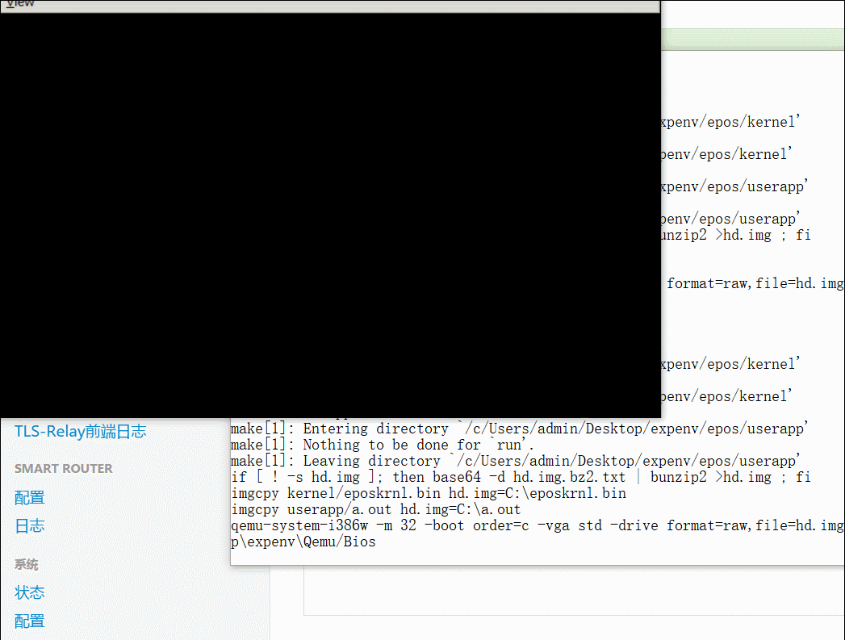
效果展示
2015级Y同学作品

Slide 10
目录
掌握信号量的实现与应用
FAQ

Slide 11
FAQ
Q1：什么是信号量ID？
  A1：可以是任何数值，只要能唯一标识一个信号量即可。
Q2：生产者一次只生产一个整数吗？
  A2：不是，生产者一次生产一组（M个）数据，并填入缓冲区。同理，消费者从缓冲区中一次取走一组（M个）数据进行消费。

Slide 12
提交实验
代码：make submit
  自动检测修改过的源文件，并压缩后上传
  注意：
    确保计算机连接到互联网
    压缩后不能超过64KiB
    只允许提交一次
      在截止时间之前，如果需要重复提交，请线下联系
    看到“Successfully submitted.”才算提交成功
    过期后果自负
      如果有特殊原因，需提供有效的证明材料

Slide 13
That’s all
Enjoy hacking

